Slide 1
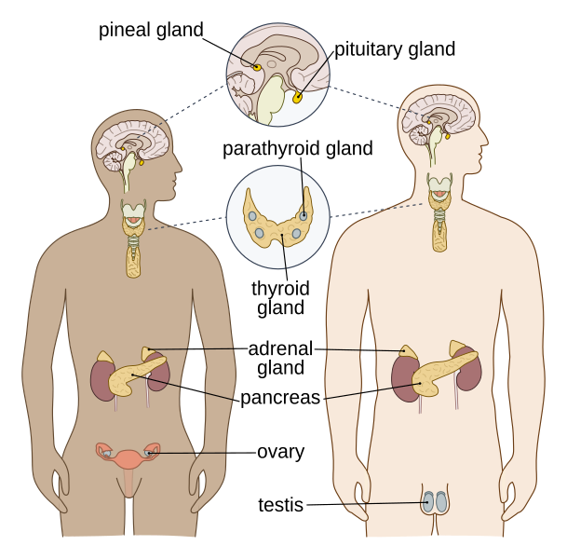
Sygdomslære: Medicin & kirurgi
Endokrinologi & hæmatologi

Slide 2
S

Slide 3
Dagens agenda
Endokrine sygdomme
Blodsygdomme
  Diabetes type 1
  Diabetes type 2
  Hypothyroidisme
  Hyperthyroidisme
  Binyresygdomme
  Osteoporose
  Anæmi
  Leukæmier
  Lymfomer

Slide 4
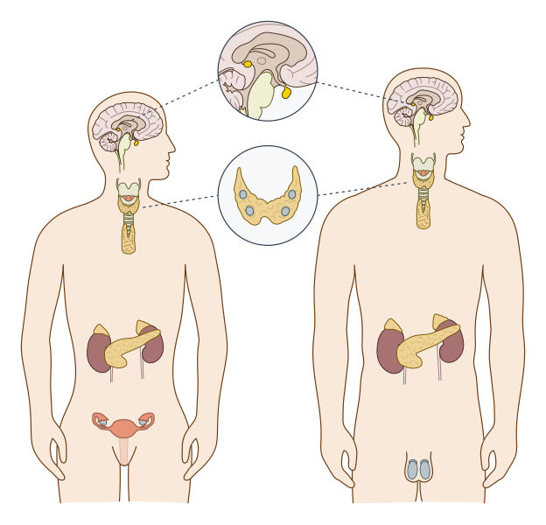
Endokrinologi
Sygdomme i organer med hormonproduktion
  Hypofyse
  Thyroidea (skjoldbruskkirtlen)
  Parathyroidea (biskjoldbruskkirtlerne)
  Pancreas (bugspytkirtlen)
  Binyrer
Komplekst system
  Hormonakser
    Skal i ikke kunne! ☺
Årsager er typisk autoimmmune sygdomme eller tumorer
Notes:
Endokrinologi er læren om hormonsystemet og hormonproducerende organer. Det omfatter:
Sygdomme i de endokrine organer:
Hypofyse (kroppens "master-kirtel")
Thyroidea (styrer stofskiftet)
Parathyroidea (regulerer calcium)
Pancreas (producerer bl.a. insulin)
Binyrer (stress- og mineralhormoner)
mm. (testes, ovarier pineal kirtel, tarm)
Hormonakser - kommunikationen mellem organerne er kompleks og fungerer gennem feedback-systemer.
De primære årsager til endokrine sygdomme er:
Autoimmune tilstande hvor immunsystemet angriber hormonproducerende væv
Tumorer (både godartede og ondartede) i de endokrine organer
Medicin-inducerede tilstande
Symptomer på endokrine sygdomme er ofte:
Diffuse og udvikler sig langsomt
Påvirker hele kroppen pga. hormonernes systemiske effekter
Kan være svære at diagnosticere uden blodprøver

Slide 5
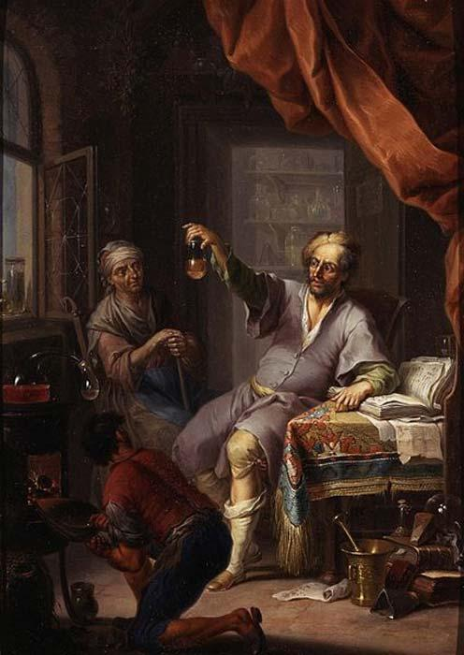
Diabetes
Diabetes mellitus (DM) = sukkersyge
  Fælles betegnelse for sygdomme med forhøjet blodglucose
    DM 1 og 2
      Type 2 hyppigst, ~ 80%
      Type 1, ~10%
      Resterende, ~10%
        Gestationel DM (graviditetssukkersyge)
        Sekundær diabetes (Når anden sygdom giver hyperglykæmi)
        LADA (latent autoimmune diabetes in adults)
        MODY (maturity-onset diabetes of the young)
Ca. 350.000 danskere lever med DM– stigende incidens
  Ca. 6% af befolkningen har DM
  På verdensplan over 500 mio!
Hvorfor er det et problem?
  Koster kassen
  Fælles for de forskellig typer sukkersyge, er at de medfører sendiabetiske komplikationer!
Notes:
Der er efterhånden defineret mange typer af diabetes. I skal kun kunne type 1 og 2.
LADA kaldes ogs type 1.5 diabetees. Har kliniske ligheder med bpde type 1 og 2. Autoimmun som type 1, men ofte også insulin resistens. Langsommere ødelæggelse af beta celler i pancreas.
Mody er en arvelig, MONOGEN type diabetes. Type 1 og 2 er mere komplekse med flere forskellige gener samt miljø involveret. Har en ineffektiv insulin produktion.
Diabetes = passere igennem
Mellitus = sukker/sød.
Insipidus = uden smag.
Sygdommen diabets insipidus er ikke en del af gruppen af sygdomme med forhøjet glukose. Den er karaktereiseret ved stor urinproduktion, op til 10-20 liter/døgn. Kan skylders flere ting, bla mangel på antidiretisk hormon. Patienter bliver her også svært tørstige, men er ikke en ”rigtig” diabetes, da de ikke har forhøjet blodglukose.
Graviditeten virker diabetogen. Hormonelle forhold fører til højere blodglukoseniveauer hos gravide, nedsat glukosetolerance, øget plasmainsulin og hypertrofi af de Langerhanske øer.
Under graviditeten skal insulinproduktionen øges. Hos nogle kvinder øges den ikke tilstrækkeligt, hvilket medfører dårligere regulering af blodglukose
Sekundær diabetes: cystisk fibrose, pancreatit, pancreas cancer, operation med fjernelse af dele af pancreas, medicininduceret (prednisolon, antipsykotika).

Slide 6
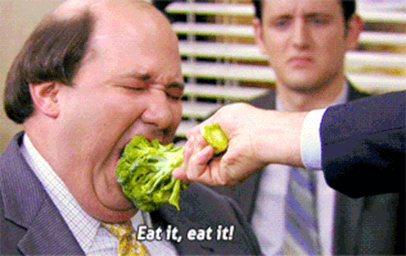
Diabetes
Årsager til DM
  Type 1 --> autoimmun! Udgør ca 10 %
  Type 2 er multifaktoriel! Udgør ca 80%
      “Livsstilssygdom” med betydelig genetisk komponent
    Samspil mellem modificerbare og ikke-modificerbare risikofaktorer
    Genetisk disposition, med kombination af gener som har indvirkning på fedmeudvikling, insulinsekretion og insulinvirkning.
    Arver en disposition , men det er livstilsforhold som i stor grad afgør, om man udvikler sygdommen.
    Overvægt forværrer insulinrestistens hos disponerede personer.
    Risikoen stiger eksponentielt med stigende BMI.
    Især abdominalt fedt er problematisk
  Medicininduceret (især kortikosteroider og antipsykotika)
  Sygdomme forbundet med TYPE 2 diabetes:
    Hypertension, hjerte-karsygdom, lipidforstyrrelser, PCOS, alvorlig sindslidelse (stor del formentlig medicininduceret).
Notes:
Diabetes mellitus = sød urin – i gammel tid smagte man på urinen !
Hvorfor får man DM? Multifaktorielt
Nogle vil aldrig få det selv om de lever af bacon og stjernemix
Andre vil få det uanset hvor sundt de spiser – genetik
Medicininduceret:
- Prednisolon, HIV medicin mm
Vil oftest gå væk igen ved ophør
Tyder på, at medicin-induceret diabetes ofte ligner type 2 diabetes, hvor der primært er tale om nedsat følsomhed for insulin (insulinresistens) frem for mangel på insulin.
Det afhænger dog af medicinen; for eksempel kan kortikosteroider forårsage både insulinresistens og nedsat insulinproduktion.

Slide 7
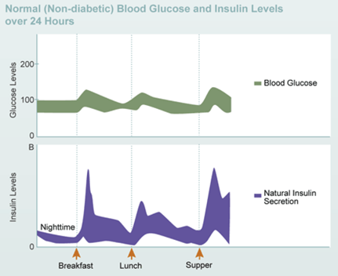
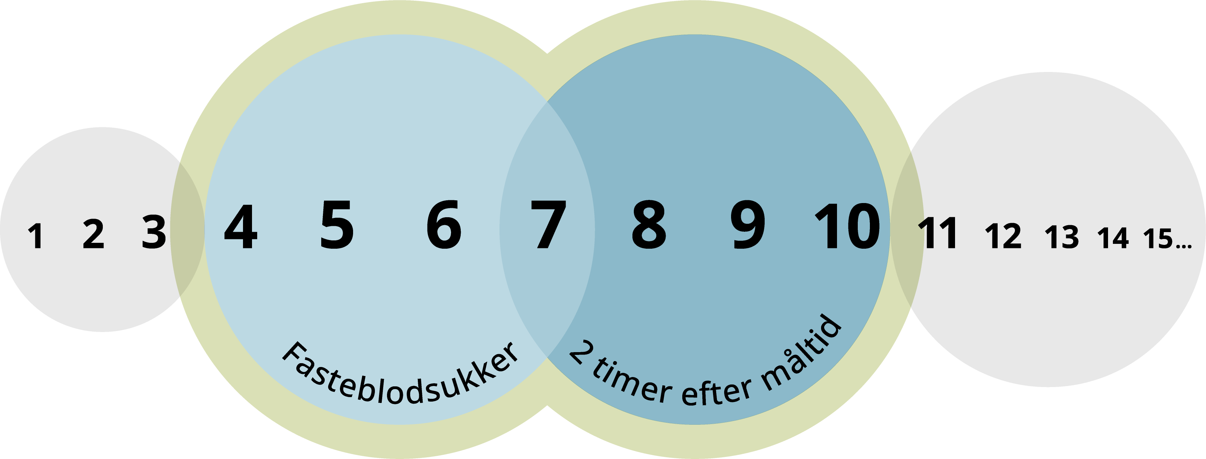
Diabetes
Diagnose
Den overordnede diagnose stilles på samme måde uanset type!
Fasteblodsukker ≥ 7 mmol/l
BS > 11,1 mmol/l, enten:
  tilfældigt målt + symptomer på DM
  eller ved OGTT test.
HbA1c ≥ 48 mmol/mol ved 2 målinger
Notes:
Man bruger nu til dags næsten kun HbA1c ved DM2
Prædiabetes
HbA1c er glykeret hæmoglobin molekyler. Altså hæmoglobin forbundet til et sukkermolekyle/kulhydrat
Glykeringen sker i hele erytrocyttens levetid og jo højere glukoseniveau i blodet jo højere HbA1c.
Det målte HbA1c vil derfor være et udtryk for den gennemsnitlige koncentration af glukose i blodet 10-12 uger før prøven tages (levetid for erytrocytter er ca 3 mdr)
HbA1c er antallet af glykerede hæmoglobinmolekyler (mmol) i forhold til det totale antal hæmoglobinmolekyler (mol) udtrykt i "mmol per mol"
Grafen er i mg/dl! Bruges i USA fremfor mmol/L
Faste blodsukker er fastende fra midnat i mindst 6 timer.
Blodsukker er højere end 11 mmol/l efter et måltid (eller 2 timer efter sukkerbelastning). Hvis der ikke er symptomer på forhøjet blodsukker, kræves der 2 forhøjede blodsukkermålinger for at være sikker på diagnosen. Er der symptomer, er det kun nødvendigt at måle et forhøjet blodsukkermåling

Slide 8
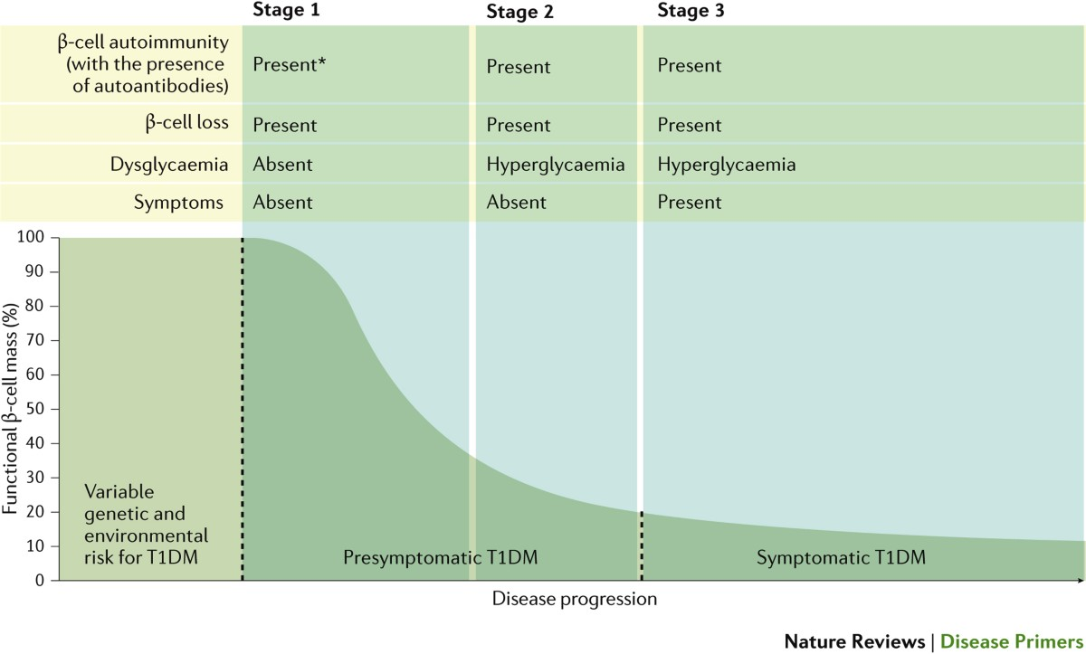
Diabetes:
Type 1-diabetes
Autoimmun sygdom
Immunsystemet angriber de insulinproducerende betaceller i pancreas
= Ophørt insulinproduktion (sker gradvist)
= Højt BS
Notes:
Insulin transporterer sukker ind i cellerne – hvis ingen insulin = højt BS
Når antal betaceller er tilpas lavt falder insulin nivea gradvist. Muskler og fedt kan ikke lige så godt optage sukker fra blodet samt hindre udskillelsen af sukker fra leveren.

Slide 9
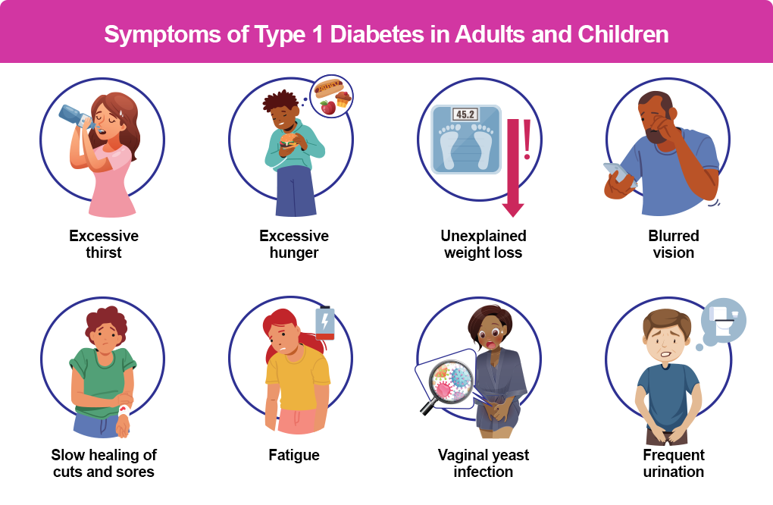
Diabetes:
Type 1-diabetes
De fleste debuterer i ungdommen - kan dog opstå i alle aldre!
Debuterer typisk med akutte symptomer:
  Øget tørst
  Hyppig vandladning
  Sløret syn
  Træthed og påvirket bevidsthed
    varierer fra let nedsat bevidsthedsniveau til koma (ketoacidose)
  mm.
Giver symptomerne mening?
Notes:
Mening med galskaben?:
Øget vandladnign pga øget sukker nivau i blodet -> tisses ud med ekstra væske
-> dehydrering -> tørst, hovedpine, vægttab.
Øget appetit og træthed (kroppen mangler energi, selvom der er rigeligt i blodet!)
Øget blodsukker giver gode betingelser for infektioner i blod og slimhinder
Forhøjet bs kan får linsen i øjet til at hæve -> slørret syn

Slide 10
Diabetes:
Type 1-diabetes
Symptomer. Én gang til! :)
  Polyuri (hyppig vandladning) → dehydrering →
    Polydipsi (øget tørst)
    Hovedpine
    Vægttab
  Øget appetit
  Træthed
  infektionstendens
  Ingen… !
Kliniske fund
  Urinstix +GLU
  Svamp forneden – hvorfor?
  Ingen af disse fund er dog diagnostiske for DM
Notes:
Det forhøjede blodsukker påvirker også sukkerindholdet i sekreter og væv, hvilket giver bedre vækstbetingelser for candidasvampen. Svampen trives og formerer sig bedre i et sukkerholdigt miljø.
Hyperglykæmi påvirker immunforsvaret negativt:
Nedsat funktion af de hvide blodlegemer
Dårligere mikrocirkulation
Generelt nedsat immunrespons
Højt blodsukker kan også påvirke pH-værdien i vagina, hvilket ændrer det normale bakterielle miljø der ellers hjælper med at holde svampevækst under kontrol.

Slide 11
Diabetes: Type 1-diabetes:
Ketoacidose
AKUT tilstand. Hos nogle erkendes sygdommen ikke før de indlægges med ketoacidose
Kræver akut indlæggelse
  Insulin!
  Væske
Kan udvikle sig i løbet af <12 timer!
Uden behandling = død!
Patogenese:
  Pt. har så lille insulinproduktion, at kroppen ikke kan bruge sukker som energi
  Hvad gør den så? → Brænder fedt
  Ved forbrænding af fedt dannes ketoner (svage syrer)
  Ved ophobning af ketoner vil man få metabolisk acidose (syreforgiftning)
  Patogenese fortsat:
    Desuden dehydrering pga. væsketab (suger vand fra cellerne ud i blodbanen pga. højt BS – osmose)
Symptomer
  Starter som uspecifikke (tørst, træthed), men progredierer til påvirket sensorium, kussmaul resp. og til sidst bevidstløshed.
  Der kan også være kvalme, mavesmerter og opkast
  Foetor ex ore. Acetone ånde!
  Kussmaul resp.
    Form for hyperventilation med et hurtigt og meget dybtvejrtrækningsmønster
    Video: https://www.youtube.com/watch?v=ebgxcj3eJLA
Notes:
Syreforgiftning
- Kroppen prøver at vaske CO2 ud ved at hyerventilere som kompensation for metabolisk acidose
Foetor ex ore = Acetone-lugt
Ved normal fedtforbrænding (fx under faste eller ketogen diæt):
Vi har stadig en basal insulinproduktion
Insulin hjælper med at regulere hvor hurtigt fedt nedbrydes
Kroppen kan bruge både glukose og ketoner som energi
Ketondannelsen foregår kontrolleret
pH-værdien i blodet holdes stabil gennem flere buffersystemer
Ved diabetisk ketoacidose:
Der er næsten ingen insulin tilstede
Dette giver ukontrolleret nedbrydning af fedt
Samtidig kan cellerne ikke optage glukose (som derfor hober sig op i blodet)
Den massive ketondannelse overstiger kroppens bufferkapacitet
Resultatet bliver en metabolisk acidose
Den høje glukose i blodet fører til osmotisk diurese og dehydrering
Dehydreringen forværrer acidosen yderligere
Det bliver en selvforstærkende ond cirkel
Det er altså kombinationen af:
Den ukontrollerede ketondannelse
Manglende glukoseoptagelse i cellerne
Dehydrering
Overvældelse af kroppens buffersystemer

Slide 12
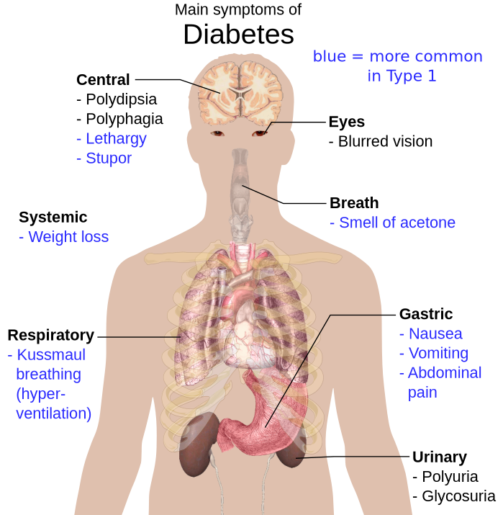
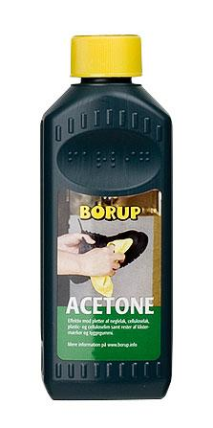
Diabetes: Type 1-diabetes:
Ketoacidose
Ketoacidose
Symptomer igen!
Notes:
Syreforgiftning
- Kroppen prøver at vaske CO2 ud ved at hyerventilere som kompensation for metabolisk acidose
Foetor ex ore = Acetone-lugt
Ved normal fedtforbrænding (fx under faste eller ketogen diæt):
Vi har stadig en basal insulinproduktion
Insulin hjælper med at regulere hvor hurtigt fedt nedbrydes
Kroppen kan bruge både glukose og ketoner som energi
Ketondannelsen foregår kontrolleret
pH-værdien i blodet holdes stabil gennem flere buffersystemer
Ved diabetisk ketoacidose:
Der er næsten ingen insulin tilstede
Dette giver ukontrolleret nedbrydning af fedt
Samtidig kan cellerne ikke optage glukose (som derfor hober sig op i blodet)
Den massive ketondannelse overstiger kroppens bufferkapacitet
Resultatet bliver en metabolisk acidose
Den høje glukose i blodet fører til osmotisk diurese og dehydrering
Dehydreringen forværrer acidosen yderligere
Det bliver en selvforstærkende ond cirkel
Det er altså kombinationen af:
Den ukontrollerede ketondannelse
Manglende glukoseoptagelse i cellerne
Dehydrering
Overvældelse af kroppens buffersystemer

Slide 13
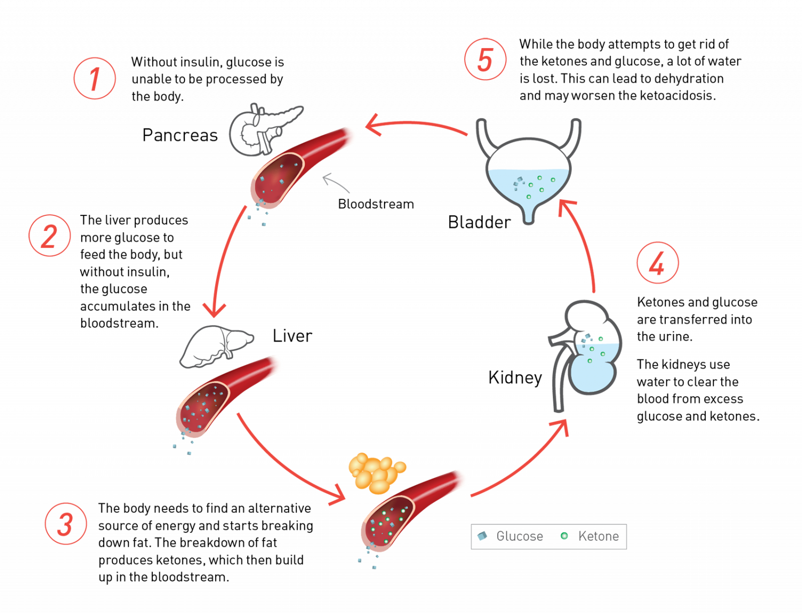
Insulin. Vigtig viden, ligegyldig info
Insulin er et anabolt hormon der primært:
Sænker blodsukkeret ved at:
  Øge optagelsen af glukose i muskel- og fedtceller
  Stimulere lagring af glukose som glykogen i lever og muskler
  Hæmme leverens glukoseproduktion (glukoneogenese)
Påvirker protein-metabolismen ved at:
  Øge aminosyreoptagelse i cellerne
  Stimulere proteinsyntese
  Hæmme proteinnedbrydning
Påvirker fedtstofskiftet ved at:
  Øge optagelse af fedt i fedtvæv
  Stimulere dannelse af triglycerider
Hæmme fedtnedbrydning (lipolyse)
Notes:
Ekstra info. evt spring over
Uden insulin kan cellerne ikke optage glukose (undtagen i hjernen), hvilket resulterer i højt blodsukker samtidig med at cellerne "sulter". Dette fører til øget nedbrydning af fedt og protein for at skaffe energi, hvilket kan resultere i ketoacidose ved type 1 diabetes.
Starvation in the midst of plenty!
Alle celler bruger glukose som energikilde, men der er forskel på hvordan de optager glukose:
De fleste celler kræver insulin for at optage glukose, da deres glukose-transportører (primært GLUT4) er insulin-afhængige. Dette gælder især:
Muskelceller
Fedtceller
Men nogle celler har insulin-uafhængige glukose-transportører (primært GLUT1 og GLUT3), hvilket betyder de kan optage glukose uden insulin:
Hjerneceller
Røde blodlegemer
Leverceller (har flere forskellige transportører)
Det er også en af grundene til at hjernen er særligt sårbar over for hypoglykæmi - den er afhængig af en konstant glukoseforsyning og kan ikke "vente" på insulin for at optage glukose.

Slide 14
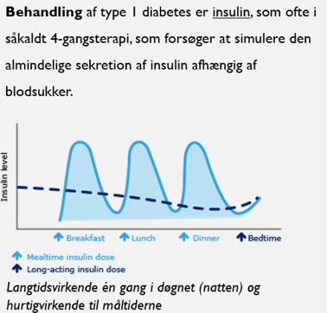
Diabetes:
Type 1-diabetes
Behandling
  Insulin!
  Optimal dosis afhænger af kulhydratindtag og aktivitet mv.
  Mål: så stabilt og lavt BS som muligt
    Uden tilfælde af hypoglykæmi
  Gennemsnitligt 0,6 IE pr. kg = døgnbehov
    Hurtigtvirkende til måltider (20% x3)
    Langtidsvirkende til natten (40%)
  I dag bruger man dog typisk pumper og sensorer
    Meget bedre BS kontrol
    Behandlingen kan bedre tilrettes individuelt
Notes:
Pumper og sensorer kan sidde på maven eller overarmen.
Sensoren måler BS og sender besked til pumpen om hvor meget insulin den skal give.
Nogle scanner også selv sencoren med en app og stikker sig selv med insulin afhængigt af hvor højt BS er

Slide 15
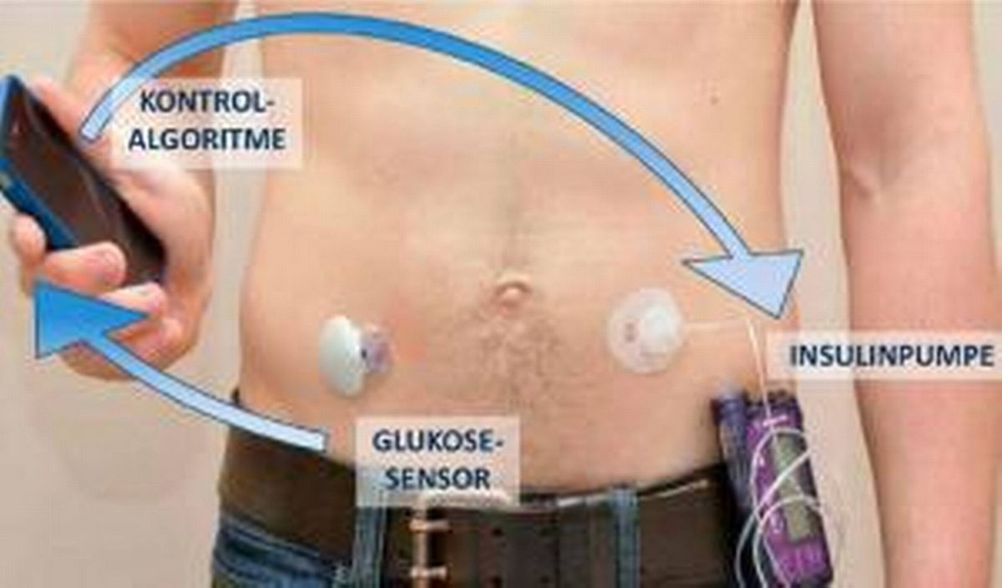
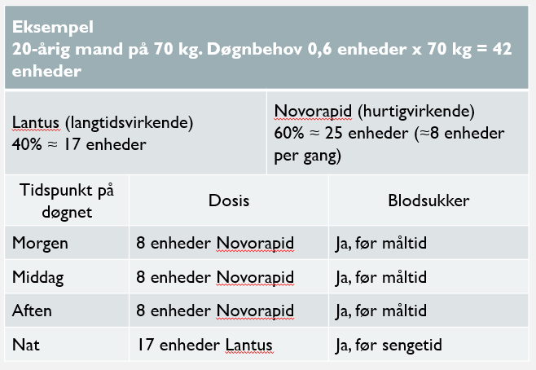
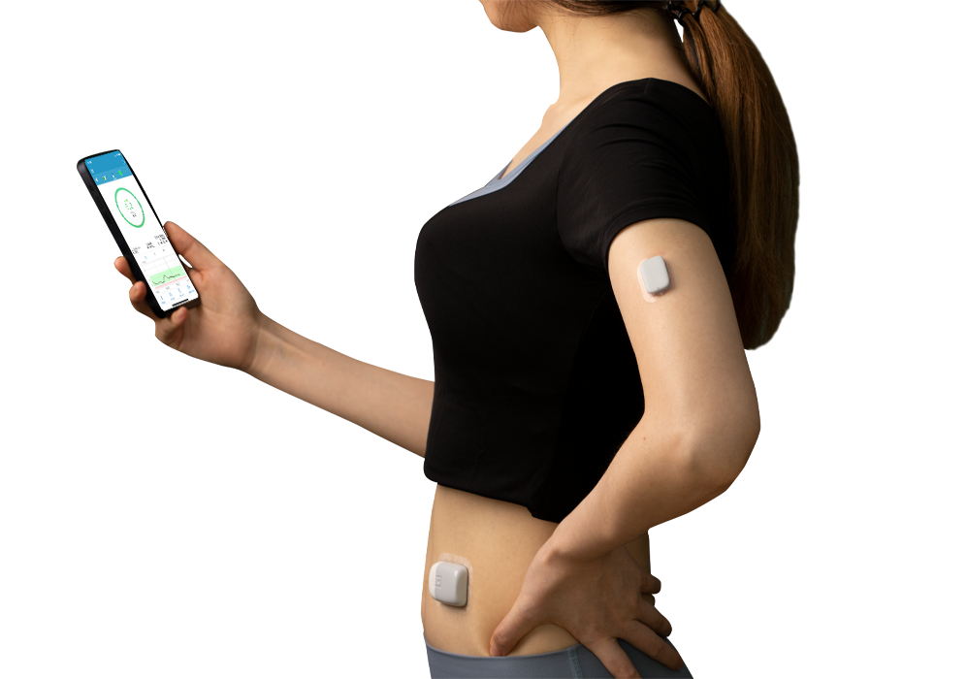
DM1
Ikke pensum! ☺
Notes:
Eksempel – skal i ikke kunne
Spring over dette

Slide 16
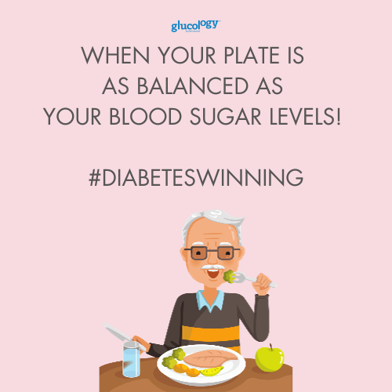
Diabetes:
Type 1-diabetes
Mål for behandlingen
Primær behandling
  At få blodsukker tilpas langt ned uden hypoglykæmi
  Generelt tilstræbes et HbA1c på <48 mmol/mol, MEN
  Næsten alle har et individuelt mål, der tager højde for komorbiditet, alder osv.
Sekundær behandling
  Behandling af kardiovaskulære risikofaktorer og forebyggelse af senkomplikationer
    Lipider - LDL <2,5
    BT <130/80
    KRAM faktorer
Notes:
Pumper og sensorer kan sidde på maven eller overarmen.
Sensoren måler BS og sender besked til pumpen om hvor meget insulin den skal give.
Nogle scanner også selv sencoren med en app og stikker sig selv med insulin afhængigt af hvor højt BS er

Slide 17
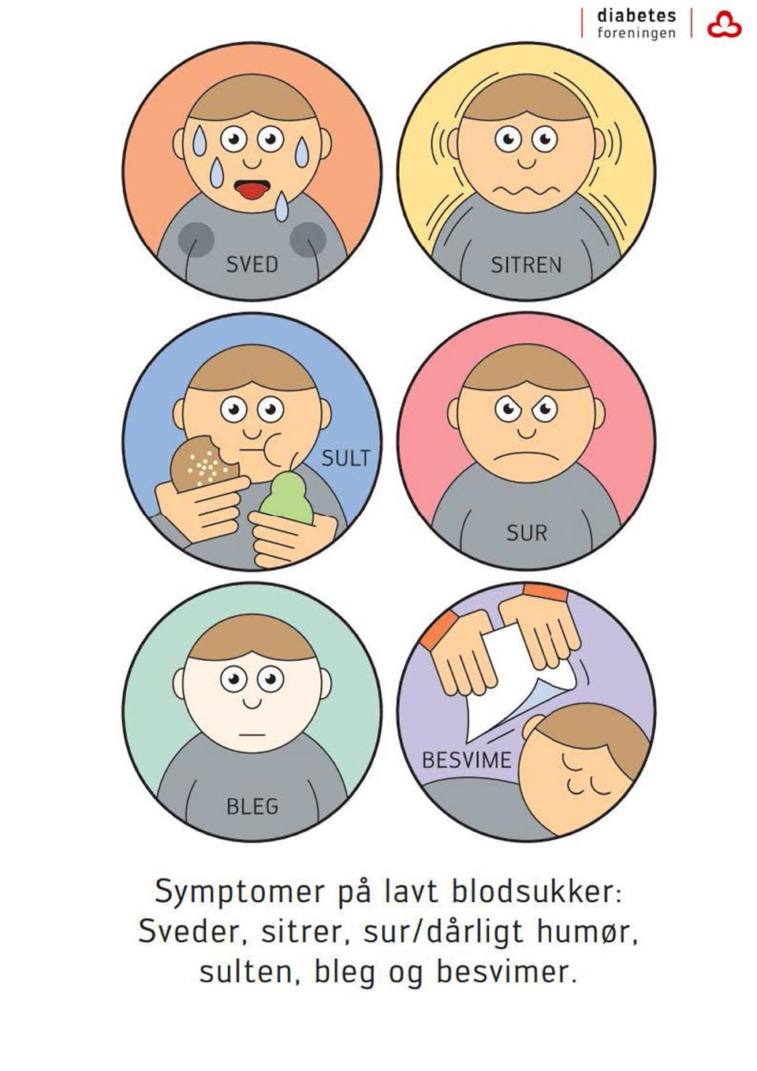
Diabetes:
Type 1-diabetes
Hypoglykæmi = lavt BS
  Risiko ved behandling med insulin!
  Symptomer ved BS ca. 3
  Det kan man dø af!
Symptomer
  Hovedpine
  Hjertebanken
  Utilpas
  Rysten/uro
  Svimmelhed/synsforstyrrelser
  Påvirket bevidsthedsniveau
  Video: https://www.youtube.com/watch?v=LO-hIUcLinY
Notes:
Skal ikke kunne liste alle symptomer, men skal kunne genkende dem thvis der spørges til eksamen. Kunne genkende hvis de oplever en patient med disse symptomer.

Slide 18
Diabetes:
Type 1-diabetes
Hvis man har en pt. som har det dårligt, men man er i tvivl om det er pga. for højt eller for lavt BS – giver man så insulin eller glucose?
Glukose, men kig efter glucagon pen – alle der får insulin bør have en – hvis ikke, så sukkerknald el. lign. hvis de ikke er helt bevidstløse. Hvorfor glukose først?
  Man dør af insulinshock (svær hypoglykæmi) fordi hjernen er afhængig af en konstant tilførsel af glukose som energikilde.
  Hypoglykæmi kan være livstruende indenfor minutter-timer!
  Ved at give insulin til en patient med hypoglykæmi kan man forværre tilstanden drastisk og potentielt forårsage hjerneskade eller død.
  Omvendt vil det at give glukose til en patient med hyperglykæmi kun føre til en mindre stigning i det i forvejen forhøjede blodsukker, hvilket ikke er akut farligt.
Når blodsukkeret bliver for lavt kan hjernen ikke få nok energi, hvilket fører til:
Notes:
Hvis man er i tvivl, skal man altid give glukose først!
Begrundelse:
Hypoglykæmi (lavt BS) kan være livstruende indenfor minutter-timer da hjernen er afhængig af glukose
Hyperglykæmi (højt BS) udvikler sig typisk over timer-dage før det bliver kritisk
Ved at give insulin til en patient med hypoglykæmi kan man forværre tilstanden drastisk og potentielt forårsage hjerneskade eller død.
Omvendt vil det at give glukose til en patient med hyperglykæmi kun føre til en mindre stigning i det i forvejen forhøjede blodsukker, hvilket ikke er akut farligt.
Derfor er tommelfingerreglen:
Mål BS hvis muligt
Hvis ikke muligt: Giv glukose
Observer effekten
Når patienten er stabiliseret kan man udrede årsagen nærmere

Slide 19
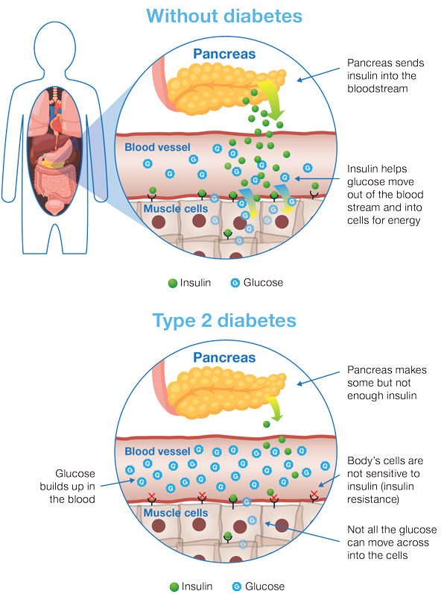
Diabetes:
Type 2-diabetes
”Livsstilsygdom” – ikke helt rigtigt
  Betydelig genetisk komponent – multifaktoriel genese
Relativ mangel på insulin pga. insulinresistens
  → højt BS
De kan således fint producere insulin
Opdages ofte tilfældigt
Folkesygdom – over 350.000 i DK
Stigende incidens
Notes:
Nogen slanke for det, ikke alle overvægtige/inaktive får det.

Slide 20
DM1 vs. dm2
Type 1:
Absolut insulinmangel - autoimmun destruktion af beta-celler
  Produceres ikke insulin
Debuterer ofte i barn/ungdom
Akut/subakut debut med klassiske symptomer
Tydelige symptomer (tørst, hyppig vandladning, vægttab)
Primært autoimmun/genetisk årsag
Kræver altid insulin som behandling
Udvikler først senkomplikationer efter år med sygdommen
Type 2:
Relativ insulinmangel - kroppen producerer insulin, men der er insulinresistens
  Cellerne reagerer dårligt på insulin
Debuterer typisk efter 50-års alderen
Udvikler sig langsomt og opdages ofte tilfældigt
Har ofte få/ingen symptomer ved debut
Multifaktoriel årsag: genetik, livsstil, overvægt
Kan ofte i starten behandles med livsstilsændringer og tabletter
Kan have senkomplikationer allerede ved diagnosetidspunktet

Slide 21
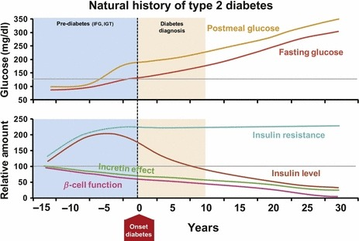
Diabetes:
Type 2-diabetes
Udviklingen af type 2 diabetes
Det starter med insulinresistens i målorganer (især muskler, fedt og lever):
Cellerne reagerer dårligere på insulin
Kræver højere insulin-niveau for at opnå samme glukoseoptagelse
Beta-cellerne i pancreas kompenserer initialt:
Øger insulinproduktionen for at overkomme resistensen
Opretholder normalt blodsukker i en periode
Dette er en betydelig belastning for beta-cellerne
Over tid sker der en beta-celle dysfunktion:
Cellerne bliver "udmattede" af den konstante overproduktion
Kan ikke længere producere nok insulin til at overkomme resistensen
Gradvist tab af beta-celle masse
Resultatet bliver:
Utilstrækkelig insulinproduktion i forhold til behovet
Stigende blodsukker
Manifest diabetes
Notes:
IKKE PENSUM. Forståelse af hvorfor de typerne af diabetes behandles forskelligt.

Slide 22
Insulin resistens
Ved insulinresistens er der flere mekanismer der spiller ind på celleniveau:
Defekter i insulin-signaleringen:
Nedsat binding af insulin til receptorer
Færre insulin-receptorer på celleoverfladen
Forstyrrelser i de intracellulære signalveje efter insulin har bundet sig
Problemer med translokation af glukose transportører til celleoverfladen
Inflammation spiller en central rolle:
Fedtvæv (særligt visceralt) udskiller inflammatoriske cytokiner
Disse cytokiner interfererer med insulinsignaleringen
Skaber en kronisk lavgrads inflammationstilstand
Notes:
IKKE PENSUM. Forståelse af hvorfor de typerne af diabetes behandles forskelligt.

Slide 23
Diabetes:
Type 2-diabetes
Risikofaktorer
  Alder - debuterer ofte efter 50-årsalderen
  Inaktivitet
  Overvægt
  Genetisk disposition til type 2-diabetes
    40% risiko hvis én forælder har DM2
    80% risiko hvis begge forældre har DM2
Notes:
Nogen slanke for det, ikke alle overvægtige/inaktive får det.

Slide 24

Diabetes:
Type 2-diabetes
Behandling
  Livsstilsændring – alle KRAM faktorer skal i spil!
    Bedre sygdommen, og mindske risiko for kardiovaskulær sygdom
  Medicinsk primær behandling
    Metformin til alle!
    Derefter tillægges andre typer medicin – individuelt
    SU og insulin er oftest sidstevalg
      Risiko for hypoglykæmi
  Medicinsk sekundær behandling
    LDL <2,5
    BT <130/80
    Også at mindske risikoen for kardiovaskulær sygdom.
Notes:
Nogen slanke for det, ikke alle overvægtige/inaktive får det.

Slide 25
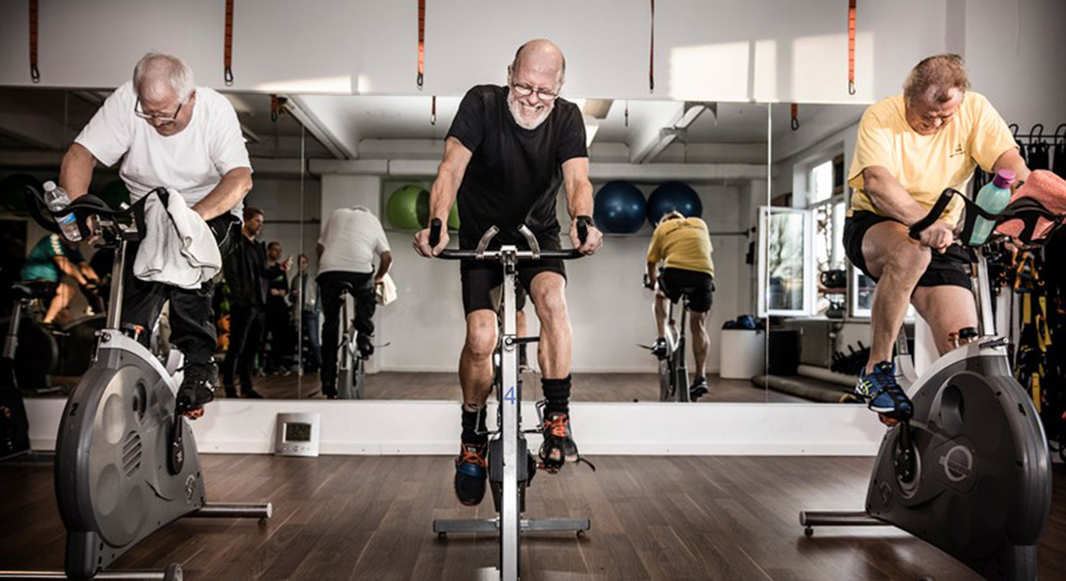
Diabetes:
Type 2-diabetes
Fysisk aktivitet og type 2-diabetes
Fysisk aktivitet er en stor del af behandlingen af type 2-diabetes
  Hjælper til vægttab
  Stimulerer transporten af glukose ind i cellerne
  Øger insulinfølsomheden i op til 48 timer efter træning
Man bør kombinere konditionstræning og styrketræning
Intensiteten af den fysiske aktivitet er mere afgørende end varigheden

Slide 26
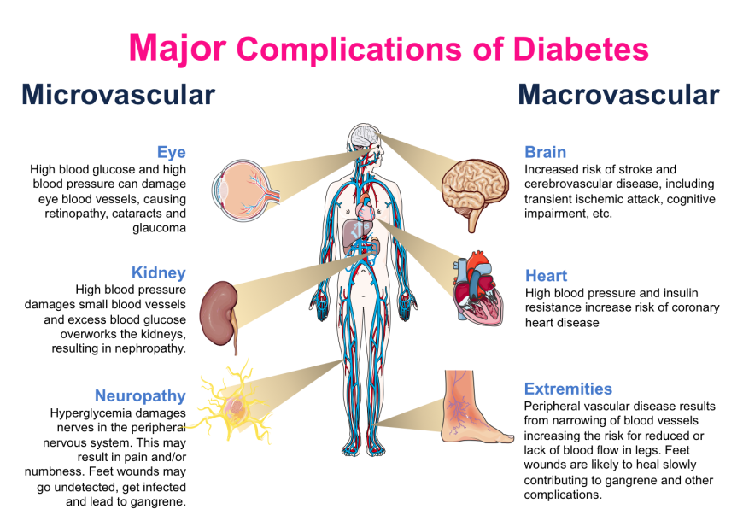
Diabetes:
Type 2-diabetes
Komplikationer til DM
  Diabetisk retinopati
  Diabetisk neuropati
  Diabetisk nefropati
  Diabetiske fodsår
Desuden øget risiko for cardiovaskulære komplikationer
Udvikles typisk først efter 10-20 år ved type 1 (obs compliance)
Type 2 kan have senkomplikationer på diagnosetidspunktet!
En velreguleret diabetes samt velkontrollerede øvrige risikofaktorer mindsker risikoen for komplikationer betydeligt!
Notes:
Pga. risiko for senkomplikationer bliver man ved diagnosetilspunktet tilbudt et kontrolforløb der indebærer:
Kontroller hver 3.-12. måned hos EL
Årligt øjenfoto
Fodterapeut
Diverse kommunale tilbud om træning, patientskole mv.
Diabetesforeningen har også en masse tilbud.

Slide 27

Case 1
Mathilde på 22 har booket tid hos dig fordi hun skal genoptræne efter korsbåndsoperation. Hun er tidligere udeblevet 2 gange. Hun har borderline og sukkersyge.
I går i gang, men kort efter begynder hun at klage over svimmelhed, kvalme og sløret syn. Hun ryster lidt og ser lidt bleg ud.
Hvilken type sukkersyge har hun mest sandsynligt?
Hvad mistænker du er problemet nu?
  Hvad tænker du om, at hun har borderline og er udeblevet 2 gange?
Hvad vil du gøre?
Notes:
Compliance!
Regulering af behandling.

Slide 28
Thyroideasygdomme

Slide 29
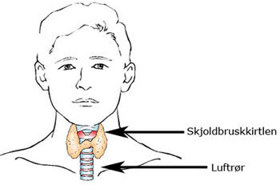
Thyroidea
Thyroidea = skjoldbruskkirtlen
Producerer stofskiftehormoner
  TSH fra hypofysen stimulerer thyroidea til at danne og frigive:
    T3
    T4
Thyroideasygdomme kan overordnet deles op i for højt og for lavt stofskifte
Stofskiftesygdomme er hyppigst hos
  kvinder

Slide 30
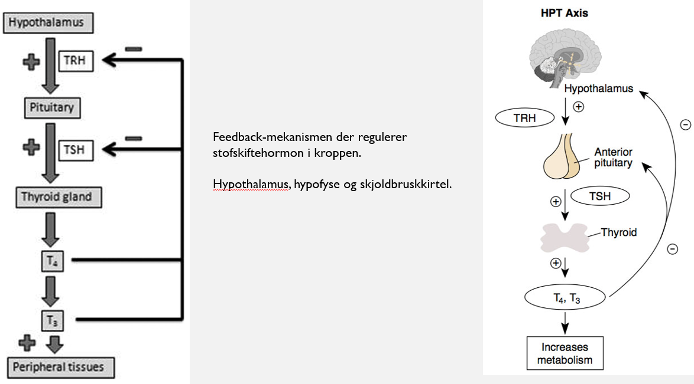
Notes:
TRH = Thyrotropin releasing hormone
TSH = Thyroid stimulating hormone
HPT = hypothalamus, hypofyse, thyroidea aksen

Slide 31
Thyroidea
Hyperthyreose = for højt stofskifte
Kaldes også thyreotoksikose eller hyperthyroidisme
Symptomer
  Oftest uspecifikke symptomer som fx træthed
  Øget appetit
  Koncentrationsbesvær
  Høj puls
  Dårlig søvn
  Vægttab
  Rysten
  Uregelmæssig menstruation hos kvinder
  Svedtendens/varme-intolerance
Kan skyldes flere sygdomme!
Notes:
Alt kører hurtigt. Rigelig med benzin på bålet

Slide 32
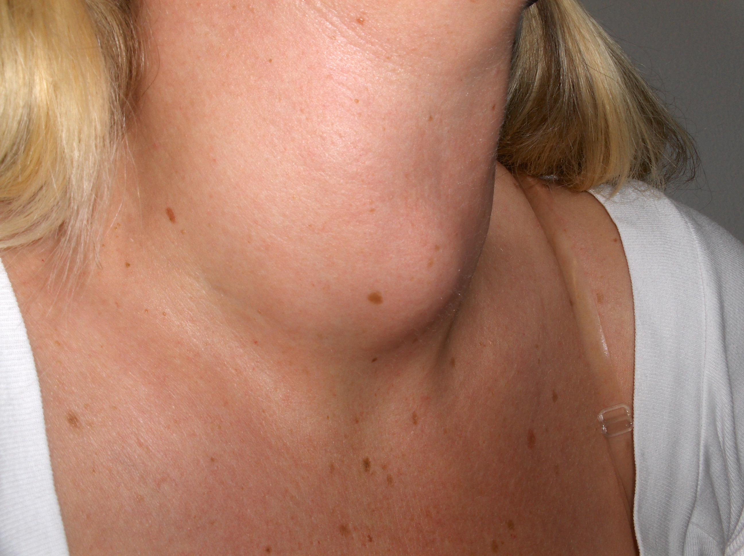
Hyperthyreose
Årsager
  Autoimmunt
  Thyroiditis
  Tumor
Diagnose
  BP (supprimeret TSH og høj T3 og/eller T4)
    Sekundært måles TRAb antistoffer
  Skintigrafi
  UL
Notes:
TRAb = autoimmunt. Thyroidea receptor antistoffer
Tumor enten i hypofysen eller i selve thyroidea
Struma = forstørret thyroidea (pga. fx jodmangel, medicin, toksisk påvirkning mv.) – kan ses ved både højt, normalt og lavt stofskifte!
Graves er den hyppigste årsag til højt stofskifte
Toxic mng = toxic multinodulær goiter
Skintigrafi med radioaktivt mærket jod.

Slide 33
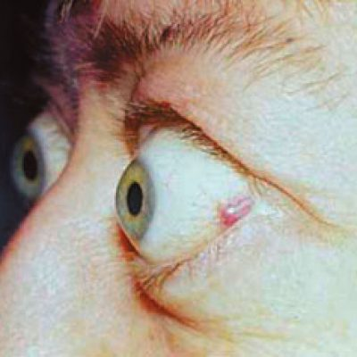
Hyperthyreose
5000 nye tilfælde om året
Graves sygdom (45%) = autoimmun sygdom – hyppigste årsag!
Multinodøs toksisk struma (ca. 40%)
Solitært toksisk adenom (ca. 10%)
Thyroiditis (ca. 5%)
Tumor og forgiftning (jod eller thyroideahormon) - sjældent
Notes:
Forskellige årsager

Slide 34
Hyperthyreose
Behandling
  Afhænger af den tilgrundliggende årsag
  Generelt 3 forskellige behandlingsformer:
    Medicinsk behandling med antithyroide midler – hæmmer thyroideahormon
      Thycapzol
    Radioaktivt jod – optages i skjoldbrugskirtlen og ødelægger overaktive områder
    Kirurgisk fjernelse af hele eller dele af skjoldbruskkirtlen

Slide 35
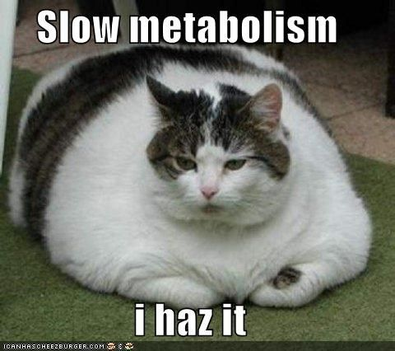
Hypothyreose
For lavt stofskifte
Kaldes også myxødem eller hypothyroidisme
2.000 tilfælde hvert år, flest kvinder
Udvikler sig oftest langsomt
Årsager
  Autoimmun
  Medikamentelt
  OP/anden behandling af højt stofskifte
  Følger efter thyroiditis

Slide 36
Hypothyreose
Diagnose
  Diagnosticeres på samme måde som ved hyperthyreose – dog:
    Høj TSH
    Lav T3/T4
Symptomer
  Træthed
  Vægtøgning
  Koncentrationsbesvær
  Hæs stemme
  Forstoppelse
  Kuldskærhed
  Hårtab
  Tør, skællende hud
  Ansigtsødem
  Langsom puls
Notes:
Generelt kører alting for langsomt

Slide 37
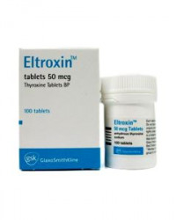
Hypothyreose
Behandling
  Substitution med thyroideahormon
    Eltroxin og euthyrox bruges hyppigt
Monitoreres efter TSH, som bør være lavt i normalområdet
Der kan gå uger-måneder, inden der kan mærkes og måles effekt af en behandling

Slide 38
Binyresygdomme

Slide 39
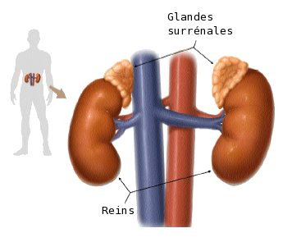
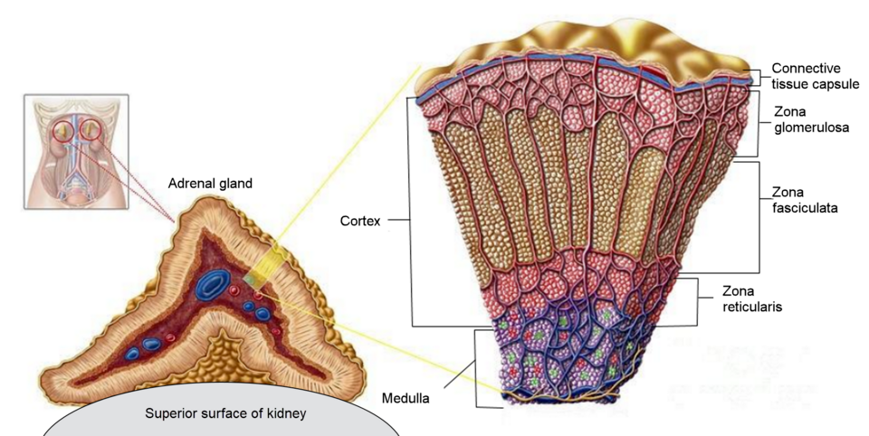
Binyresygdomme
Binyrerne er placeret ovenpå nyrerne og består af binyrebark og binyremarv
I barken produceres ”binyrebarkhormoner”
  Glukokortikoider (kortisol)
  Mineralokortikoid (aldosteron)
  Androgen
I marven produceres katekolaminer
  Adrenalin
  Noradrenalin
Meget komplekst – i skal kun kunne det helt basale ☺

Slide 40
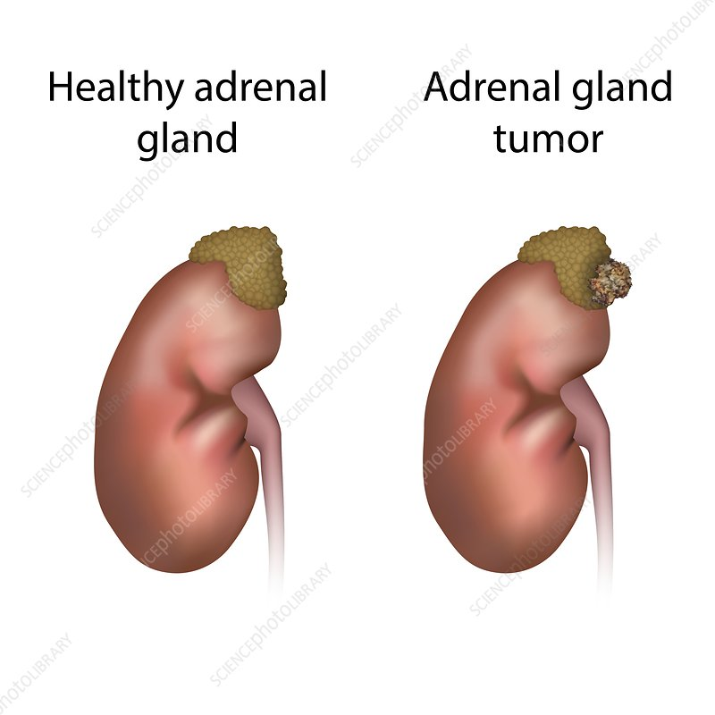
Binyretumorer
Så sjældent at vi springer det over – specialistopgave!
  Bortset fra én (næste slide)
I skal generelt bare vide at:
  Tumorer i binyrerne kan forekomme
  De fucker hormon-systemet op
  Det er meget komplekst

Slide 41
Cushings syndrom
Binyresygdom med forhøjede niveauer af kortisol
Årsager
  Ofte pga. eksogen binyrebarkhormon som led i medicinsk behandling
  Binyretumor (oftest ACTH producerende)
    Sjælden tilstand med ca. 20 tilfælde hvert år
Symptomer
  Tynd hud
  Diabetes
  Muskelsvaghed
  Striae
  Blødningstendens
  Moon face
  Abdominal fedme
Diagnose
  Døgndiurese måling – urin testes for kortisol
  PET-CT skanning (obs cancer)
Behandling afhænger af årsag
Notes:
Kortisol = stress hormon

Slide 42
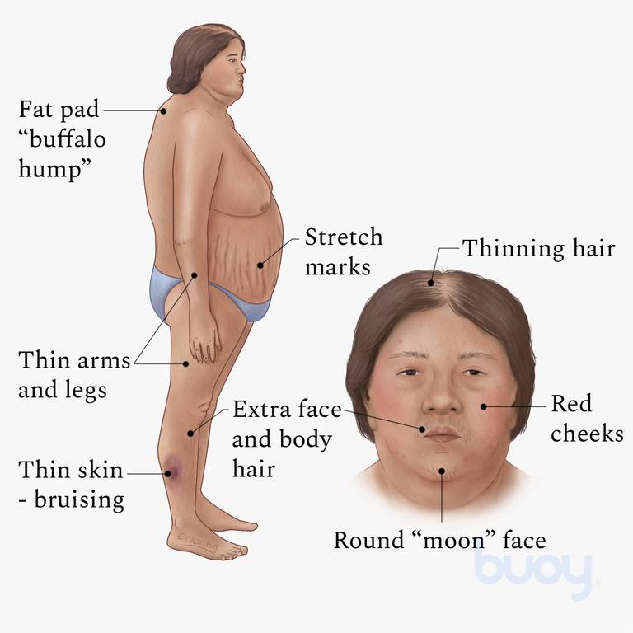
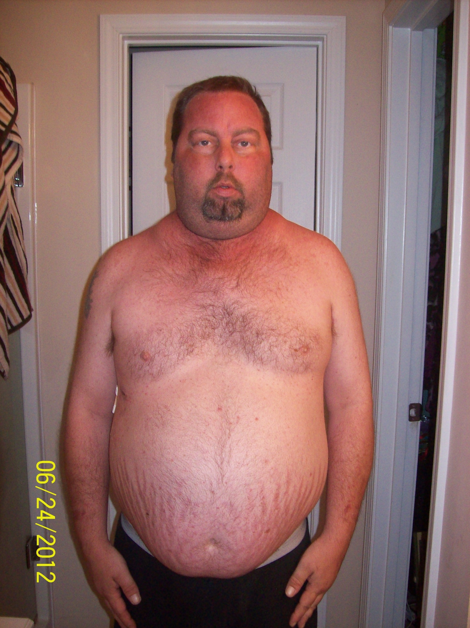
Notes:
Cushings syndrom
Hvem kender vi ellers der får tynde ekstremiteter og stor mave? Patienter med levercirrose!

Slide 43
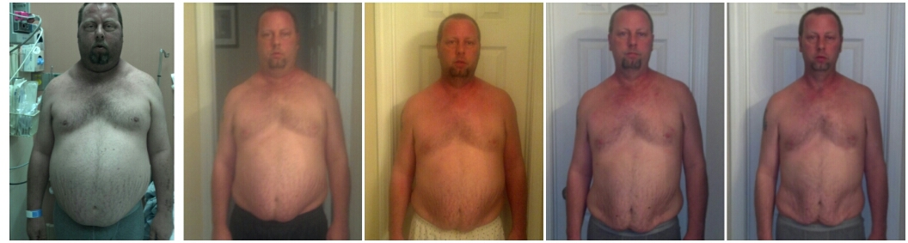
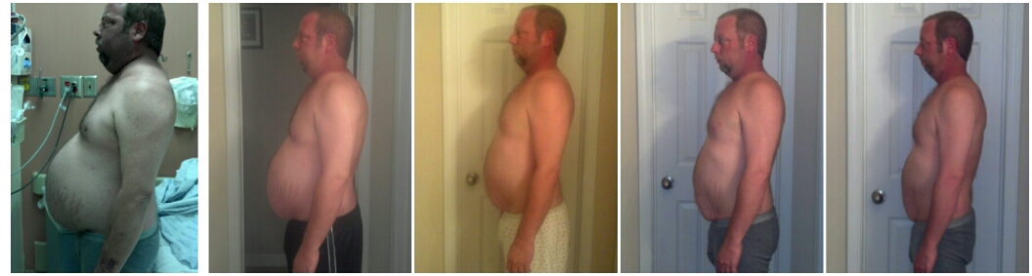

Slide 44
Binyrebarkinsufficiens
Primær binyrebarkinsufficiens = Mb. Addison
90% = autoimmun destruktion af binyrebarken
Medfører mangel på alle binyrebarkhormoner
Sekundær binyrebarkinsufficiens = hypofysesygdom eller Prednisolon
  Prednisolon virker med negativ feedback på binyre aksen
Symptomer på binyrebarkinsufficiens
  Træthed
  Muskelsvækkelse
  Hovedpine
  Svimmelhed
  Nedsat appetit, kvalme, mavesmerter
  Vægttab
Diagnose
  Skal mistænkes ved lavt BT, hyponatriæmi og hyperkaliæmi
  Synachten test (skelner mellem primær og sekundær)
Behandling = specialistopgave
Notes:
Klinisk kan man se hyperpigmentering af hud og/eller slimhinder
I skalk vide den findes. Ikke meget mere
Prednisolon: Langvarig behandling med glukokortikoid (ødelægger den automatiske regulering)

Slide 45
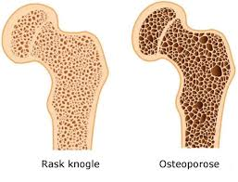
Osteoporose
”Knogleskørhed”
Nedsat knogledensitet – porøse knogler
Symptomer
  Giver ikke symptomer i sig selv, men…
  Øget risiko for fraktur!
    Hvorfor er det et problem?
Risikofaktorer
  Sen menarche/tidlig menopause (ergo, kort fertil periode)
  Postmenopausale kvinder
  Alder
  Genetik
  Behandling med systemisk steroid
  Undervægt
  Rygning
  Lavt kalkindtag/niveau
  Lavt D-vitaminindtag/niveau
  Inaktivitet
Notes:
Hoftenære frakturer:
30 dages mortalitet = 10 %
1 års mortalitet = 30 %
Nedsat funktionsevne, smerter mv… = DYRT!
Skal kunne risikofaktorer. Ikke udenad, men kunne genkende dem nå i ser dem!

Slide 46
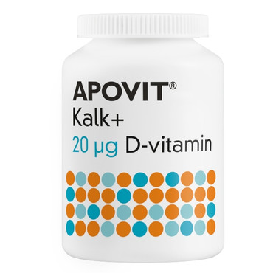
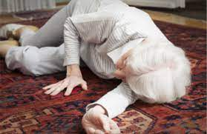
Osteoporose
Diagnose
  Lavenergifraktur af hofte eller columna
  ELLER
  DEXA med T-score under -2,5 i ryg/hofte
Behandling
  Kalk + vit. D
  Bisfosfonater
  Vægtbærende træning
  Rygestop
  Faldforebyggende tiltag
Notes:
Alle ældre bør have kalk og D-vitamin profylaktisk. Visse sygdomme dog undtaget…
Tidl. anbefalede man østrogen til postmenopausale kvinder, men det er man gået væk fra. Hvorfor?
Pga. øget risiko for bl.a. cancer og blodpropper. Så hellere osteoporose!
Faldforebyggende tiltag – eksempler?
- Stop alkohol
- nye briller?
- Fjern løse tæpper, høje dørtrin
- gode sko
- rollator
- god belysning
- osv…

Slide 47
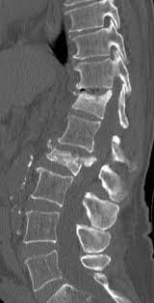
Osteoporotisk sammenfald
Sammenfald i en ryghvirvel pga. osteoporose
Traume eller spontant
Mistænk ved
  Akut (forværring i) rygsmerte hos osteoporose pt.
  Eller pt. i risiko for osteoporose
Diagnose
  Rgt. columna viser sammenfald
  Evt. højdereduktion
Behandling
  Oftest konservativ
  Sjældent vertebroplastik
Notes:
Er det akut?

Slide 48
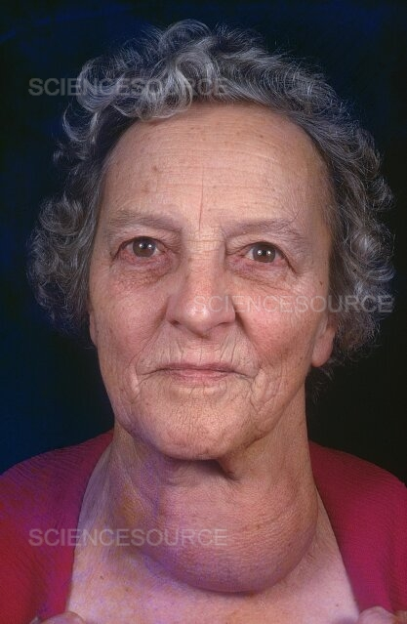
Case 2
Du skal træne med Inge med 72 år, som har fået hoftealloplastik efter hoftenær fraktur.
Inge er meget træt og føler sig svag i kroppen.
Hun klager også over ondt i ryggen.
Hvilke tanker gør du dig?
Er der noget du er ekstra opmærksom på?
Hvordan vil du gribe konsultationen an?
Notes:
Bemærk der trækkes ned i trøjen. Hvad sker der for halsen? kunne det være struma (forstørret skjoldbrusk kirtel, som kan ses ved både hypo- og hyperthyreose, samt ved god og ondartede tumorer)?
stofskiftesygdomme (både for højt og for lavt stofskifte) kan påvirke knogleomsætningen og føre til øget risiko for osteoporose:
Ved hyperthyreose (for højt stofskifte):
Øget knogleomsætning med dominerende nedbrydning
Accelereret knogletab
Øget risiko for frakturer
Særligt postmenopausale kvinder er i risiko
Ved hypothyreose (for lavt stofskifte):
Nedsat knogleomsætning
Kan også påvirke knoglekvaliteten negativt
Øget frakturrisiko, særligt ved ubehandlet hypothyreose
Osteoporose! Forsigtighed ved træning. Undgå fald.
Obs på stofskifte?
Osteoporose risikofaktorer:
Alder (72 år) Køn (kvinde, postmenopausal), (hoftefraktur: diagnosisk hvis lavenergifraktur) Struma (potentiel påvirkning af knogleomsætningen)

Slide 49
Blodsygdomme

Slide 50
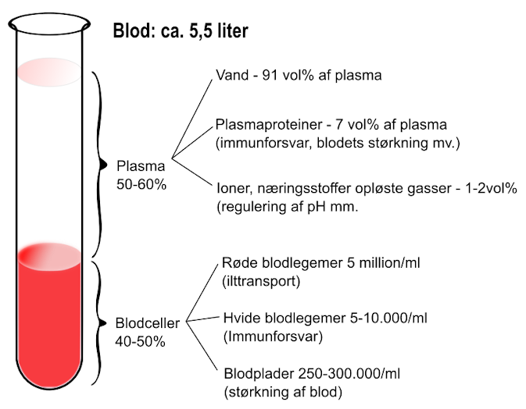
Blodsygdomme
Blodsygdomme rammer hele organismen (cirkulerer i hele kroppen)
Blodet består af
  Plasma
  Blodceller
    Erytrocytter (røde blodlemeger)
    Trombocytter (blodplader)
    Hvide blodlegemer
Den bloddannende knoglemarv = det axiale skelet
Notes:
Shorts + t-shirt + kasket
Det aksiale skelet omfatter hovedets skelet, kranium (K), rygsøjlen, columna vertebralis (V), ribben, costae (C) og brystben, sternum (S).

Slide 51
Blodsygdomme
Terminologi
Peni = for lidt af noget (trombocytoPENI, leukoPENI etc.)
Cytose = for meget af noget (tromboCYTOSE, leukoCYTOSE etc.)

Slide 52
Anæmier
Anæmi = ”lav blodprocent” = nedsat cirkulerende erytrocytmasse
Grænsen går ved 8,3 mmol/l for mænd og 7,3 mmol/l for kvinder
30% af verdens befolkning har anæmi
Årsager – mange!
  Jernmangel
  Underernæring/malabsorption
  Infektioner
  Sygdom (kronisk)
  Blødning!
Notes:
I må gerne have en ide om årsagerne

Slide 53
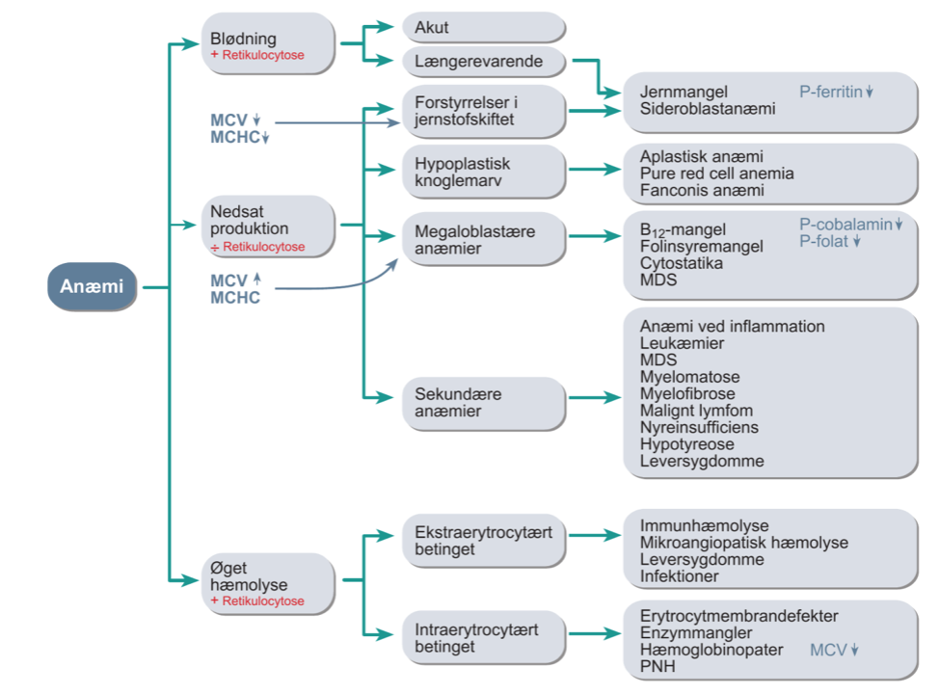
Anæmier
Opstår overordnet som følge af 3 mekanismer:
Blødning
  Kan i nævne årsager?
Nedsat produktion
  Typisk mangel på jern, B12-vitamin eller folinsyre
  Inflammation og cancer
  Knoglemarvssygdomme
Hæmolyse (destruktion)
  Defekt i erytrocytten eller udefrakommende faktorer
  Blodsygdomme
Notes:
Ikke anæmi ved akut blødning
Kan i nævne eksempler på hvorfor man kan mangle B12, folinsyre el. jern?
Hæmolyse ved fx mekanisk hjerteklap
Kraftige menstruationsblødninger
Inflammatorisk tarmsygdom
Sivblødning fra ulcus

Slide 55
Anæmier
Symptomer
  Opstår som følge af den nedsatte ilttransport til vævet
  Bleghed
  Træthed
  Svimmelhed
  Hurtigere puls
  Åndenød
Notes:
Hgb er det som ilt binder til. Når der er færre erythrocytter med hgb kommer der mindre ilt rundt i kroppen
Det må i godt have en forståelse for

Slide 56
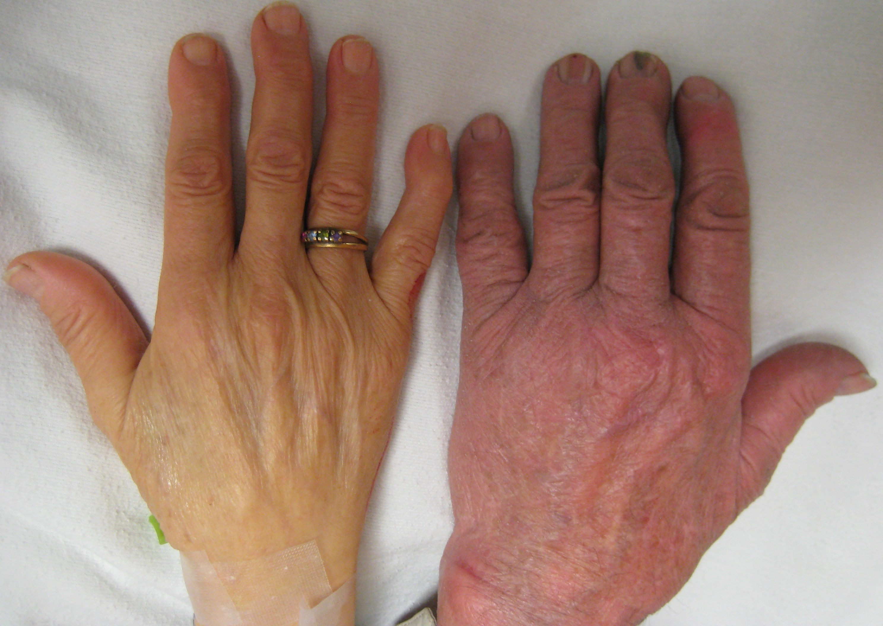
Anæmier
Diagnose
  BP viser nedsat Hgb
  → Anæmiudredning (bredere BP) som siger noget om årsagen
  Derefter videre udredning afhængigt af fund
    Skopi
    Kostanamnese
    Genetisk udredning
    KM US
    Osv…

Slide 57
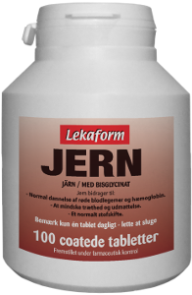
Anæmier
Jernmangelanæmi
  Hyppigste anæmi
  Opstår, når jerndepoterne er opbrugt
  Hos præmenopausale kvinder har ca. 18% ingen jerndepoter og ca 2,5% har anæmi
Fysiologisk jernmangel = mindre optag end der er forbrug eller tab
Patologisk jernmangel = hyppigst GI blødning og cancer
Notes:
Er i med på hvad præmenopausal betyder?
Hvad er behandlingen?
Skal der udredes yderligere?
Der findes mange forskellige slags anæmier!

Slide 58
Anæmi
Sekundær anæmi
Anæmi som skyldes anden sygdom, som ikke direkte involverer erytropoiesen
Årsager
  Hyppigst er det anæmi ved inflammation, hvor inflammatoriske cytokiner påvirker både erytrocyttens levetid og jernmobiliseringen
  Nyreinsufficiens (nedsat EPO)
  Leversygdom (tit mangel på jern og folinsyre og eventuelt hæmolyse)
  Hypotyroidisme
  Cancer
Paraklinik
  Ofte mild anæmi
  Lav p-jern trods normale eller høje jerndepoter (ferritin)
Behandling er sjældent nødvendig
Anæmi ved kronisk sygdom er hyppigt!
Notes:
Anæmi ved kronisk sygdom – kan være transfusionskrævende
Cytokiner er en slags signalproteiner der er med til at aktivere immunsystemet

Slide 59
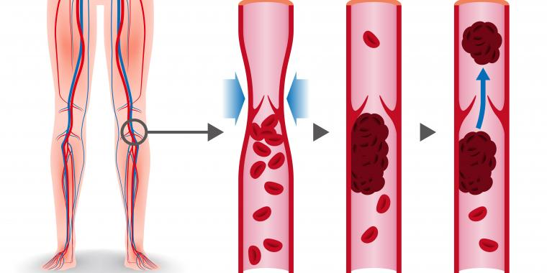
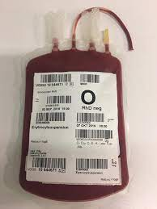
Blodsygdomme
Faktor V Leiden
  Mutation i et gen for faktor V (koagulationsfaktor)
  Nedarves autosomalt dominant (ca. 6-7% af befolkningen)
  Medfører øger risiko for tromber
    Heterozygote = 2x
    Homozygote = 7x
Transfus
  Grænse = 4,3
    Hos hjertesyge dog 4,7
  Individuel vurdering ved cancer og akut blødning
  Blodprodukter
    Sag-M
    Plasma
    Trombocytter
    Akut-blod = 4:4:1 (0 neg)
Notes:
Skal vide faktor V leiden er en arvelig sygdom der øger risikoen for tromber

Slide 60
Malign hæmatologi
Cancer i blod (KM) (pyeloproliferative sygdomme)
  Kronisk myeloid leukæmi (CML)
  Akutte myeloide leukæmier (AML)
Cancer i lymfesystemet (lymfeproliferative sygdomme)
  Kroniske lymfatiske leukæmier
  Akut lymfoblastær leukæmi
  Maligne lymfomer
  Myelomatose
Notes:
Overvej en gennemgang af hæmatopoiesen og knoglemarven til næste undervisningsgang. Kan måske lette forståelsen af de enkelte sygdomme hvis man ved hvilke cellelinjer der hovedsagligt er påvirket.

Slide 61
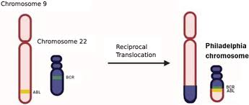
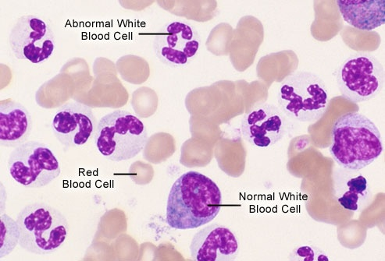
Malign hæmatologi
Kronisk myeloid leukæmi (CML)
  Stamcelledefekt (Philadelphiakromosom, translokation) → stort antal differentierede myeloide celler i både knoglemarv og blod
  Ca. 600 årligt
  Hyppigere hos mænd end hos kvinder. Typisk mellem 45- og 60-årsalderen
Symptomer
  Få
  Nogle har B-symptomer
Paraklinisk
  Svært forhøjet leukocyttal
  Karakteristiske forandringer i KM
    Påvisning af Philadelphiakromosom stiller endeligt diagnosen
Behandling
  Specialistopgave
Prognose
  God med behandling
  Nogle kureres på medicin alene
  Knoglemarvstransplantation er kurativ

Slide 62
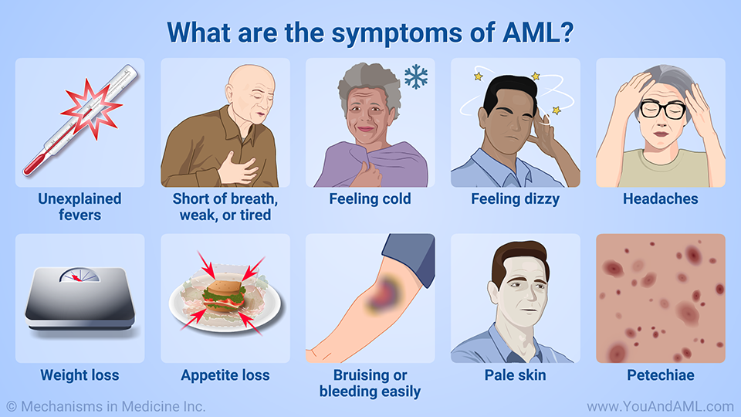
Malign hæmatologi
Akut myeloid leukæmi (AML)
  Akut myeloproliferativ tilstand → blaster
  Kan ses i alle aldre, men flest ældre
  Kemoterapi, stråling og visse kemikalier kan udløse AML
  Andre myeloproliferative tilstande kan konvertere til AML
Symptomer
  Relativt akut (uger) indsættende B-symptomer
  Tegn på svigtende knoglemarv (anæmi, infektioner, blødninger)
Paraklinik
  Leukocytose, anæmi og trombocytopeni
  Evt. pancytopeni
Behandling
  Intensiv kemoterapi
  Knoglemarvstransplantation kan være nødvendigt
Prognose
  Dårlig - de fleste dør
Notes:
<5 års overlevelse for ældre
Op til 50% overlevelse for yngre og raske

Slide 63
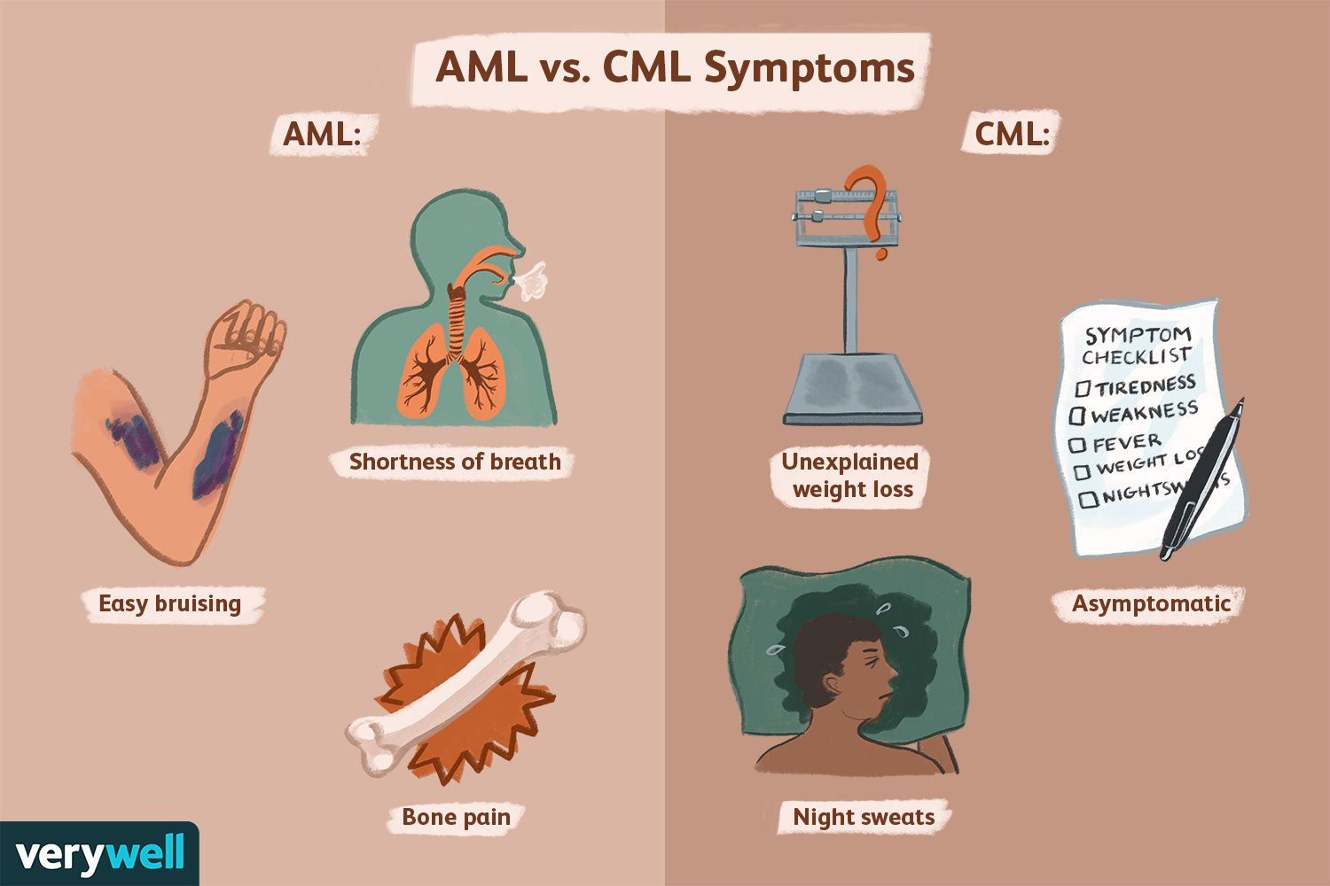

Slide 64
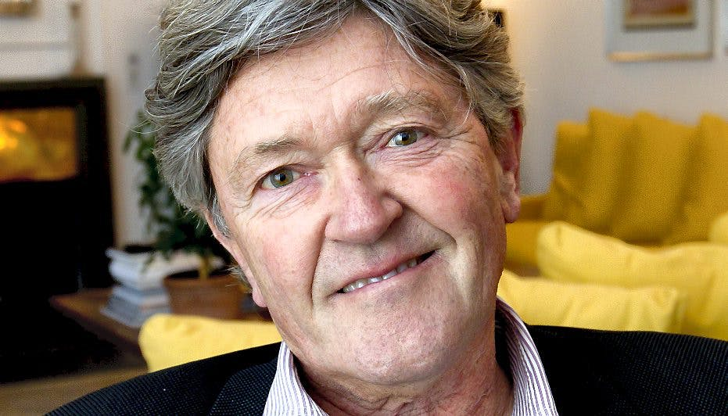

Malign hæmatologi
Kronisk lymfatisk leukæmi (CLL)
  Hyppigste leukæmiform hos voksne
  Tidligere kaldet ”gammelmandsleukæmi”, men kan også ses hos unge
Symptomer
  Oftest få
  Evt. forstørrede lymfeknuder og B-symptomer
  Opdages ofte tilfældigt
Paraklinik
  Markant forhøjede leukocytter
  Dominans af lymfocytter i differentialtællingen
  Ved svær sygdom evt. anæmi og trombocytopeni
Behandling
  Afhænger af stadium og symptomer.
  De fleste kan blot observeres. Evt. kemo.
Prognose
  Oftest god
  Aggressive udgaver af sygdommen har en markant kortere restlevetid
Notes:
Ekstrabladet har skrevet utrolig meget om at Jan Fog (kendt ejendomsmægler) har CLL – for 10 år siden… Han døde godt nok, så nok et dårligt eksempel…

Slide 65

Malign hæmatologi
Hodgkin-lymfom
  Øget forekomst hos 20-30-årige og igen hos ældre over 50 år
  Ca. 130 årligt
Symptomer
  Hævede lymfeknuder oftest på hals eller i aksil
  Evt. B-symptomer og hudkløe
Paraklinisk
  Let påvirkede inflammationstal
  Reaktiv anæmi og trombocytose
  Biopsi af lymfeknude giver endelig diagnose
  PET-CT bruges for at få afklaret TNM stadium
Behandling
  Kemo
Prognose
  God. Samlet overlevelse ca. 80%
  Ubehandlet = død inden for mdr. til år
Notes:
Man skal få mistanke om lymfom på halsen ved en uøm, fast tumor i en lymfeknude > 2 cm, der tiltager i størrelse i mere end to uger, eller som ikke er normaliseret efter fire uger.
Bløde og elastiske knuder - tænk gennemgået infektion
Ømme, bløde og rubor - tænk akut infektion

Slide 66


Malign hæmatologi
Non-Hodgkin-lymfomer
  Samlet set den hyppigste hæmatologiske neoplasi
  Ca. 1000 tilfælde om året
Årsag ukendt
Symptomer
  Alt fra upåvirket patient med kun én hævet lymfeknude til svært syge patienter med B-symptomer
Paraklinik
  Intet diagnostisk
Behandling
  Stråleterapi til lokaliseret sygdom
  Kemo ved udbredt sygdom
  Symptomfri sygdom behøver ikke nødvendigvis behandling, men kan observeres indtil symptomer opstår
Prognose
  Afhænger af stadium og lymfomtype
  Ubehandlet er symptomatisk sygdom dødelig
Notes:
Lymfeknuder suspekte for lymfom er typisk over 1-2 cm i diameter. De er uømme, faste og kan være mobile.
Der er mange undertyper af NHL
Generelt er symptomerne på maligne hæmatologiske sygdomme ret vage – men generelt obs ved hævede lymfeknuder og B-symp.

Slide 67


Malign hæmatologi
Akut lymfoblastær leukæmi (ALL)
  Akut lymfoproliferativ sygdom, hvor blod og knoglemarv domineres af lymfoblaster
  80% af patienterne er børn under < 12 år
Symptomer
  B-symptomer
  Evt. tegn på knoglemarvssvigt (anæmi, blødning og infektionstendens)
Paraklinisk
  KM US med knoglemarvssvigt og overvægt af lymfoblaster
Behandling
  Intensiv kemoterapi
  Evt. Knoglemarvstransplantation
Prognose
  Hos børn ca. 80% overlevelse
  Hos voksne ca. 40%
Notes:
”ALL my children” – TV serie fra 1970. Navnet kan måske hjælpe til at huske at ALL rammer børn?

Slide 68


Malign hæmatologi
Myelomatose
  Plasmacellesygdom, som ekspanderer i knoglemarven
  Næsthyppigste hæmatologiske neoplasi i Danmark
  Ca. 300 nye tilfælde om året
  Incidensen stiger med alderen
Symptomer
  Knoglesmerter (oftest ryg, thorax og bækken)
  Rygsmerter skyldes tit sammenfald i vertebrae

Slide 69


Malign hæmatologi
Myelomatose fortsat
Paraklinik
  M-komponent
  Der kan også ses hypercalcæmi, anæmi og nyrepåvirkning
  Diagnosen bekræftes ved knoglemarvsundersøgelse
  Radiologisk kan ses knogleskader
Behandling
  Afhænger af symptomer
  Evt. kemo
  Ikke muligt at kurere
Prognose
  Gennemsnitlig overlevelse ca. 5 år

Slide 70

Case 3
Gitte på 73 år har booket tid hos dig, da hun døjer med spændinger i nakken. Det har hun gjort i mange år, men har fået anbefalet fysioterapi af en veninde.
Da du undersøger Gitte, ser hun sådan ud.
Hvad tænker du?
Hvad vil du gøre?
Notes:
Det er en snyder ☺
Lipom:
https://danderm-pdv.is.kkh.dk/atlas/7-62.html

